Slide 1
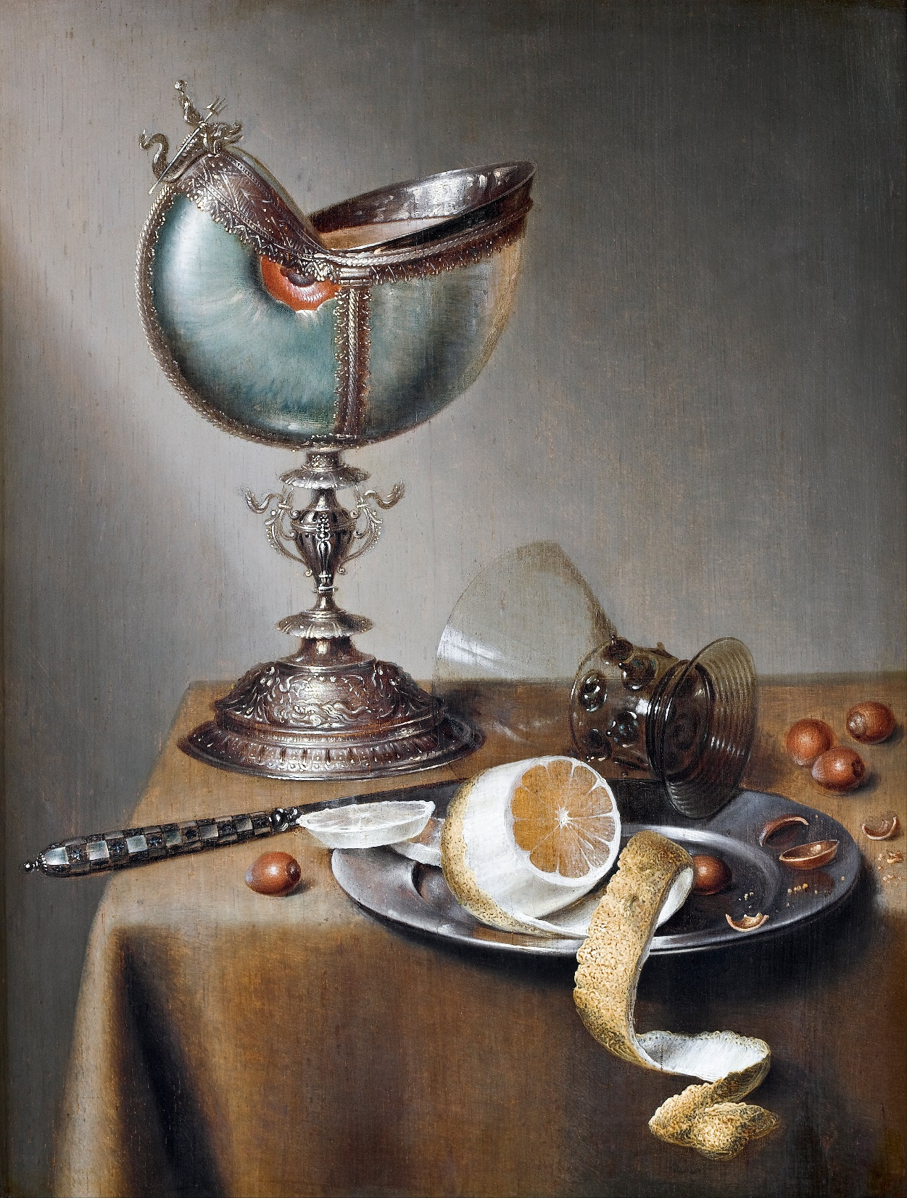
Мартен Буллема де Стомме.
«Натюрморт с кубком-наутилусом»
XVII век

Slide 2
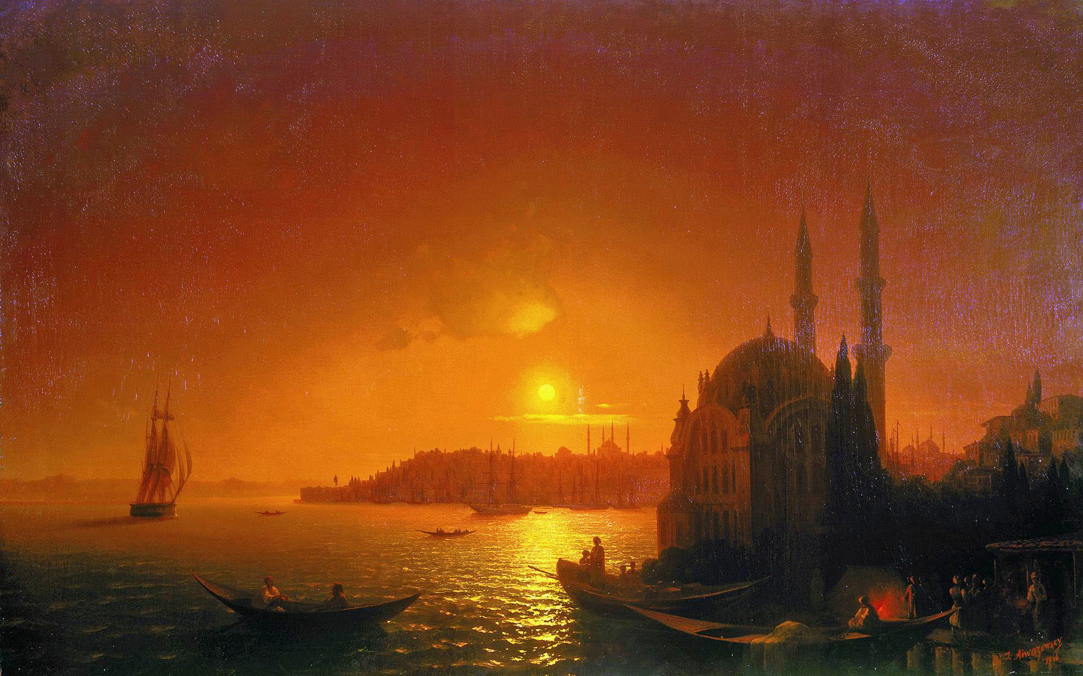
Иван Константинович Айвазовский
«Вид Константинополя при лунном освещении» 1846

Slide 3
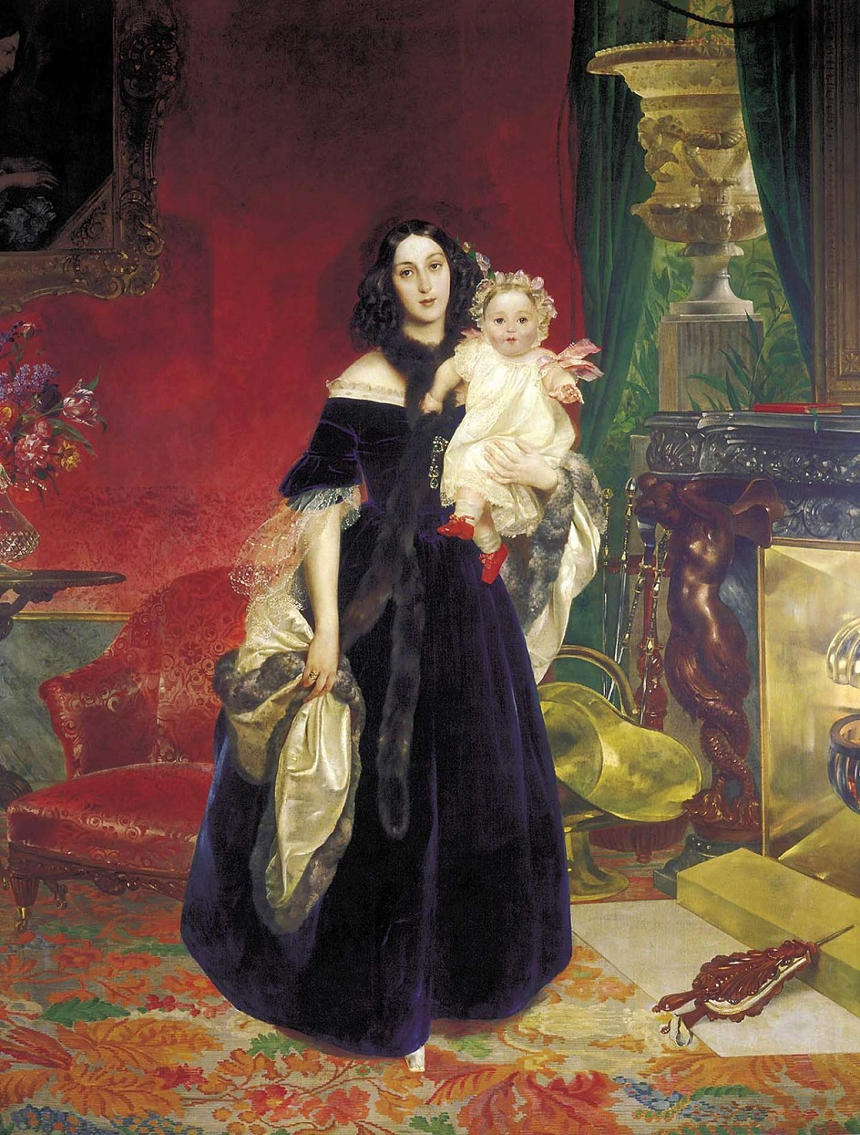
Портрет княгини Марии Столыпиной (Вяземской)
Карл Брюллов

